Slide 1
Scratchで
ゲームを
つくろう！
スクラッチ
だい１６かい
Scratch3.0ばん

Slide 2


とうじょうじんぶつしょうかい
いっしょにScratchでゲームをつくろう！
スクラッチ
なまえ ： めんた
とくぎ ： プログラム
どんどんゲームが
かんせいけいに
ちかづいてきてるぞ！
なまえ ： せいと
とくぎ ： ゲーム

Slide 3


Scratchをひらいてね
スクラッチ
ウェブブラウザでhttps://scratch.mit.edu/にアクセスして、「作る」をひだりクリックしてね。
つく

Slide 4


Scratchをひらがなにしよう
追加スライド
スクラッチ
スクラッチ
Scratchをひらがなにするのに、ちきゅうマークをひだりクリックして
「にほんご」をクリックしてね！

Slide 5
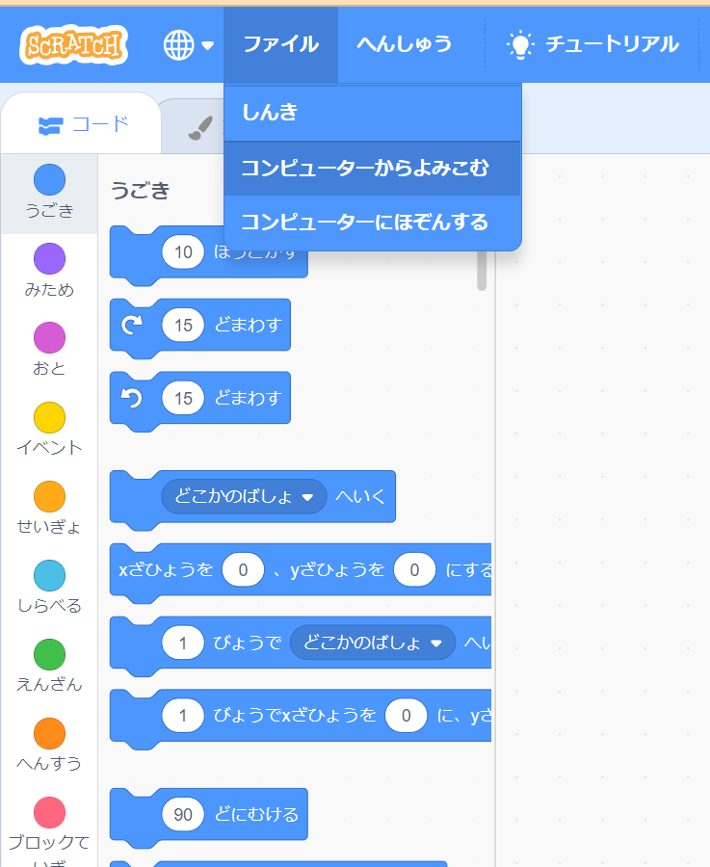
ほぞんしておいたゲームをひらこう
「ファイル」→
「コンピューターからよみこむ」をひだりクリックして、
ぜんかいほぞんしたゲームを
ひらいてね。
「〇〇〇.sb3」っていうなまえのファイルだよね。

Slide 6
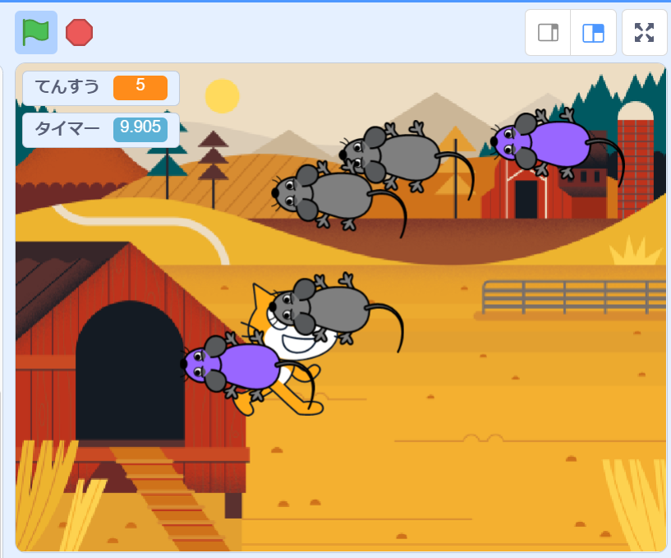
ひらいたゲームをじっこうしてみよう
はたをおしてみよう！
まえとおなじうごきをするかな？
てんすうが2ばいになる
スーパーネズミをだすようにしたよね。
うん！まえにつくったゲームと
おなじだ！

Slide 7
ゲームをつくろう！
レベル７

Slide 8
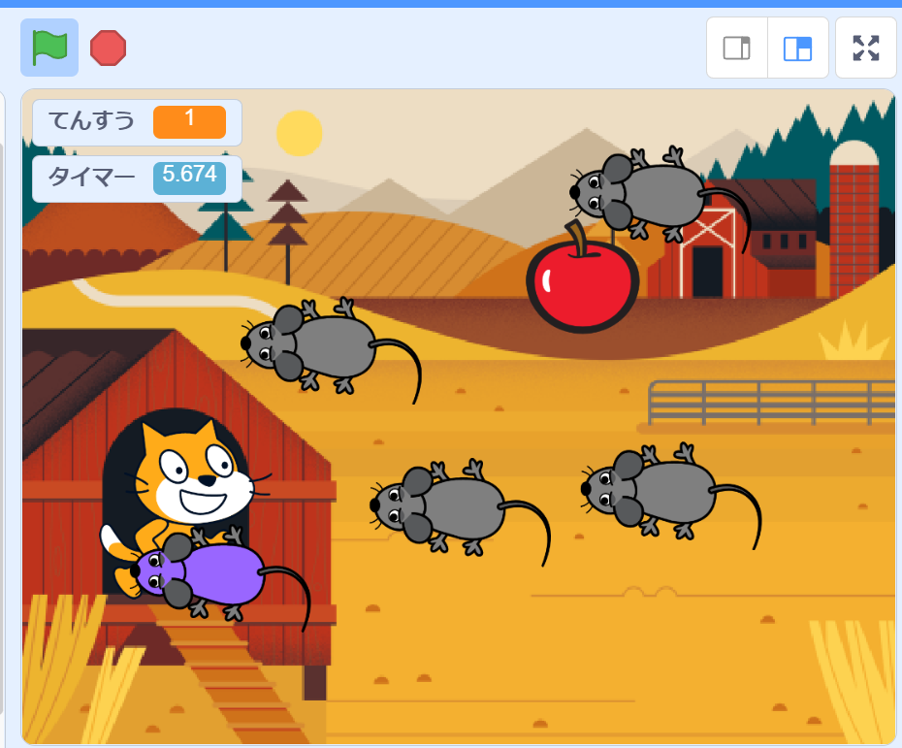
さらにゲームをかいぞうしよう！
こんなゲームにしてみよう！
・ネコのスピードがはやくなるアイテムをだそう！

Slide 9
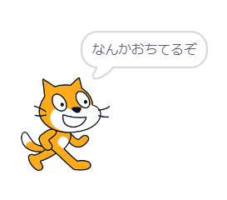
アイテムをだすようにしてみよう！
アイテムをだして、ネコがアイテムをとったら、なにかいいことがおきるようにしてみよう！
ゲームといったらアイテムだよね。
?

Slide 10
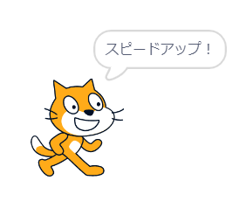
どんなアイテムがいいかな？
どんなこうかがあるアイテムがいいか、かんがえてみて！
そうだな～。ネコのスピードが、すこしのあいだはやく
なるアイテムはどうかな？

Slide 11
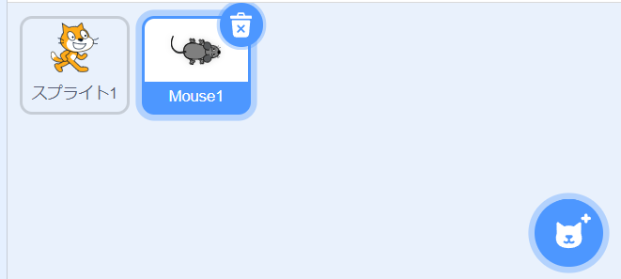
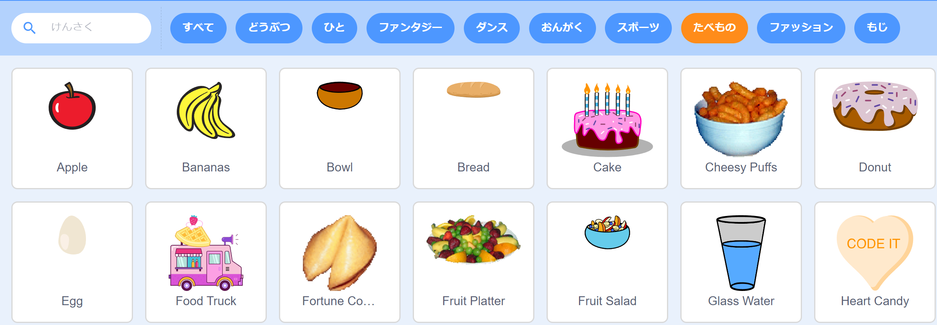
アイテムのスプライトをついかしよう
なるほど！じゃあ、それで
いってみよう！
まず、アイテムのスプライトをついかしよう。
なにがいいかな？
なにかたべものがいいな。
ネコはリンゴがすきかわからないけど...リンゴにしよう！

Slide 12
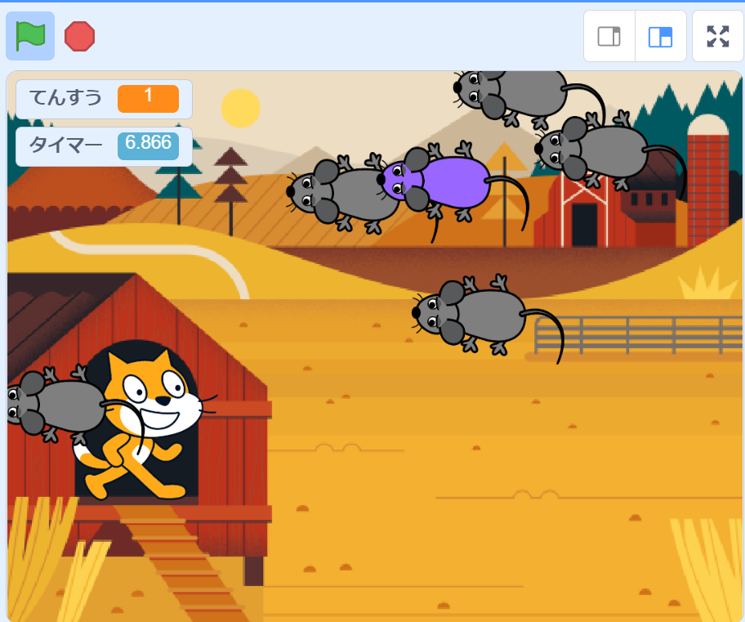
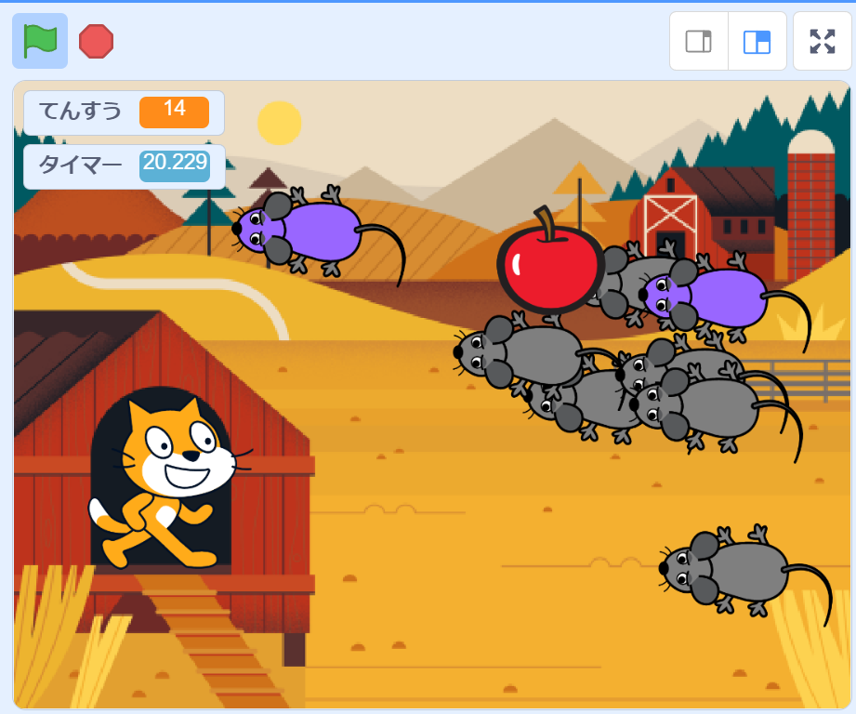
リンゴのうごきをつくっていこう
リンゴのうごきをつくっていこう。リンゴは、はじめはかくれていて、たまにでてくるかんじがいいかな。
たまにっていうと、
10びょうに1かいとか？

Slide 13
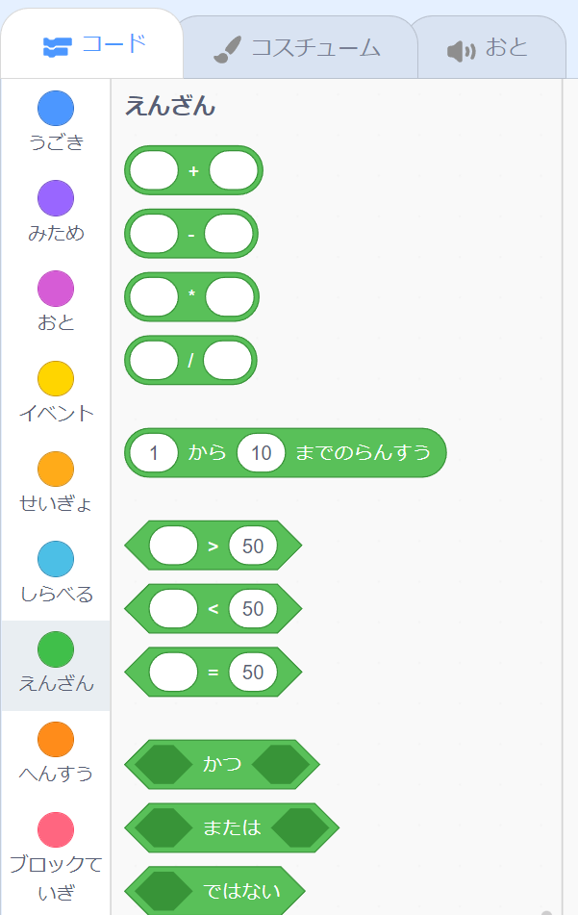
「らんすう」をつかおう
こんかいは「らんすう」というものを
つかってみよう！「らんすう」をつかうと、10びょうに1かいとか、５ひきに１ぴきとかのきそくただしいタイミングではなくて、ランダムなタイミングにできるんだ。
ランダムってことは、
うんまかせってことだよね？

Slide 14


コンピューターが
かってにすうじをえらんでくれるよ
このブロックをつかってすうじのはんいをしていすると、
そのなかからコンピューターがかってに１つすうじをえらんでくれるんだ。
5 !
なるほど、ルーレットみたいなかんじかな？

Slide 15
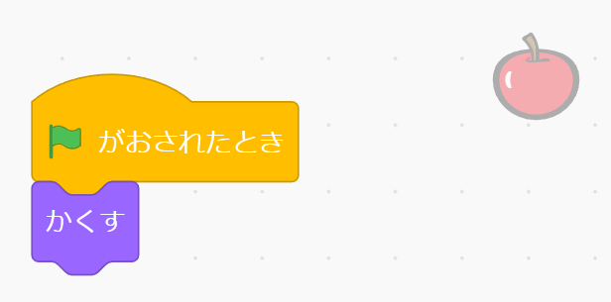
リンゴをかくしておこう
ということで、まずはリンゴを
かくしておいて、
ランダムなタイミングで
ひょうじさせるようにしてみるよ。
リンゴをかくすのはこれでいいよね？

Slide 16
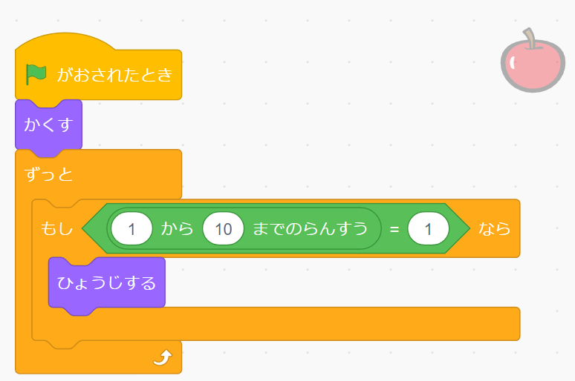
ランダムなタイミングで
リンゴをひょうじさせよう
リンゴをランダムなタイミングでひょうじするには、
こうすればいいよ。
え！
とつぜんすぎて、
よくわからないよ。
せつめいして～！

Slide 17
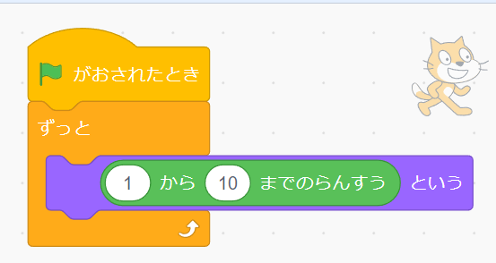
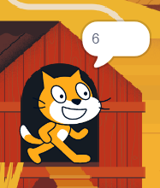
ネコにらんすうをいわせてみよう
じっさいにらんすうをネコに
いわせてみるとわかりやすいよ。
こんなふうにネコのスプライトに
ブロックをおいて、はたをおしてみよう。
すごいはやさですうじをいってる！
このすうじが、コンピューターが
きめている「らんすう」なんだね。

Slide 18
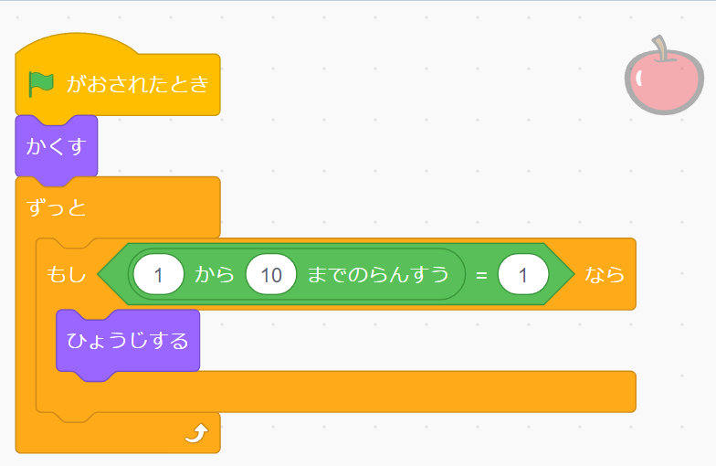
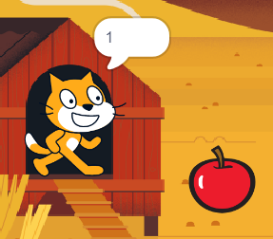
らんすうが１のときリンゴがひょうじされるよ
で、１のとき、リンゴが
ひょうじされるってわけ。
なるほど！
ランダムなタイミングで
ひょうじされるね！

Slide 19

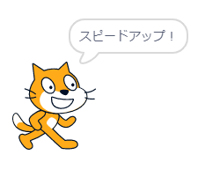
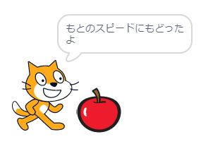
ネコがリンゴをとったあとのうごきをかんがえよう
わかったら、ネコにらんすうを
いわせるスクリプトはけしておいてね。
つぎに、ネコがリンゴをとったあとの
ネコとリンゴのうごきをかんがえてみてね。
え～と、ネコがリンゴをとると、
リンゴをかくして、ネコのスピードをしばらくのあいだはやくするでしょ。それで、ネコをもとのスピードにもどしたら、リンゴをまたひょうじする...ってかんじかな。

Slide 20
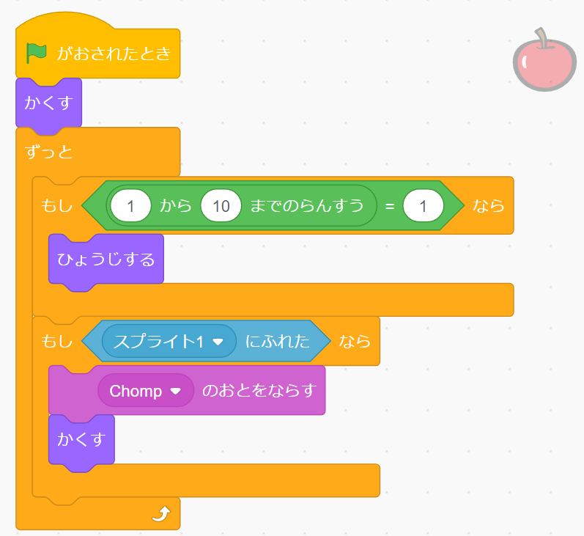
ネコがリンゴをとったらかくすよ
なるほど。じゃあ、つぎは、
ネコがリンゴをとったらかくすようにしよう。
とったときにおともならそうか。
おとはさいしょからある「Chomp」でいいよ。
それならかんたんだよ！
これでいいよね？

Slide 21
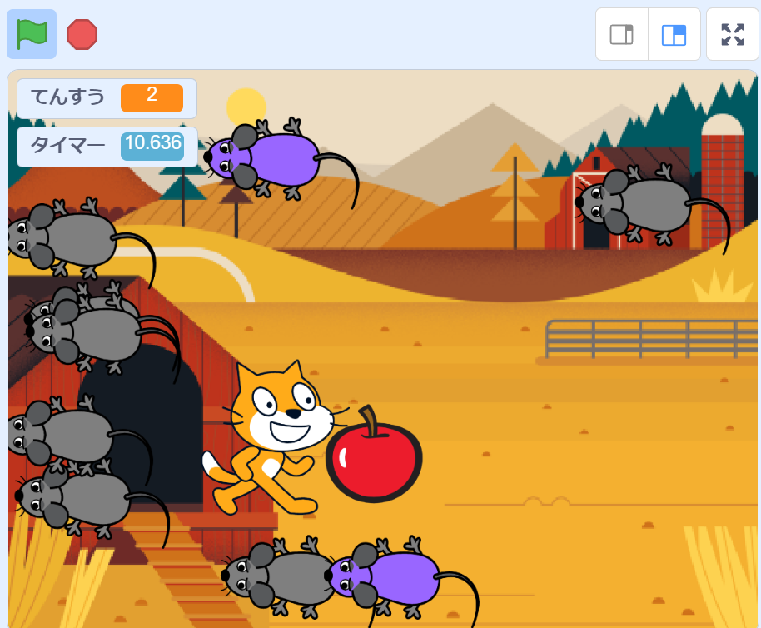
リンゴがまたおなじばしょにでてきちゃうね
あれ？ネコがリンゴを
とったあとも、
ずっとガブガブいってるよ。
リンゴはかくしたのに、なんで？
おなじばしょに、またリンゴが
ひょうじされちゃってるからだよ。

Slide 22
しょりをとめておけるブロックがあるよ
「ずっと」でかこんでいるから、りんごをひょうじするしょりはずっとうごいちゃうんだね。
どうしたらいいんだろう？
しょりをとめておけるブロックがあるんだ。それをつかおう！

Slide 23
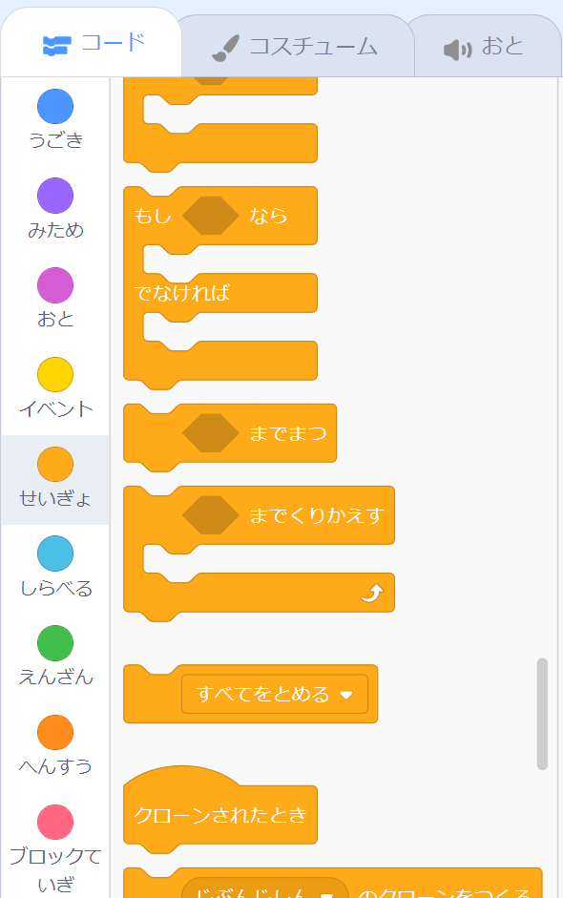
「～までまつ」のブロックをつかおう
「せいぎょ」カテゴリにある
「～までまつ」というブロックだよ。
あるじょうけんになるまで、
つぎのブロックにすすむのを
とめておけるんだ。
リンゴがまたひょうじされてもいいのはどんなときだっけ？
「ネコがもとのはやさにもどった」
ときだよね。

Slide 24

「フラグ」についてまなぼう
ネコがもとのはやさにもどったなんて、どうやったらわかるんだろ...？
ネコからメッセージをおくるとか？
？
？
お、「メッセージきのう」を
ちゃんとおぼえていたね！
それでもできるかもしれないけど、こんかいは「フラグ」って
いうかんがえかたをつかおう。
？

Slide 25
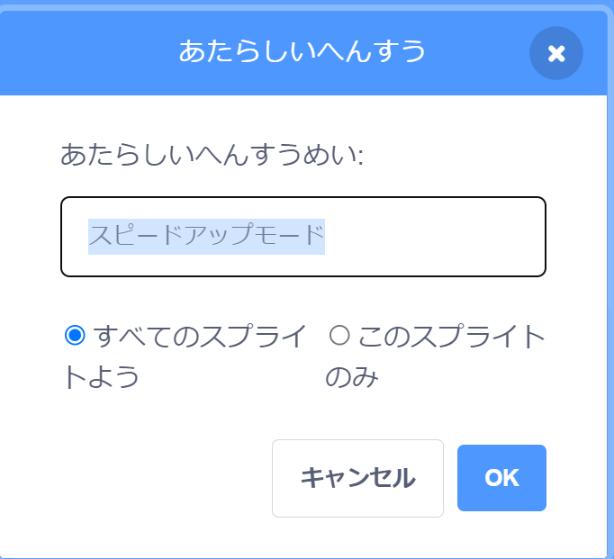
へんすうでモードをきりかえよう
「ネコをはやくするモード」なのか、「ふつうのはやさにするモード」
なのかをおぼえておくための
へんすうをつくろう。
「スピードアップモード」っていう
なまえで、
「すべてのスプライトよう」にしてね。
まだピンとこないけど...
とりあえずつくるよ。

Slide 26
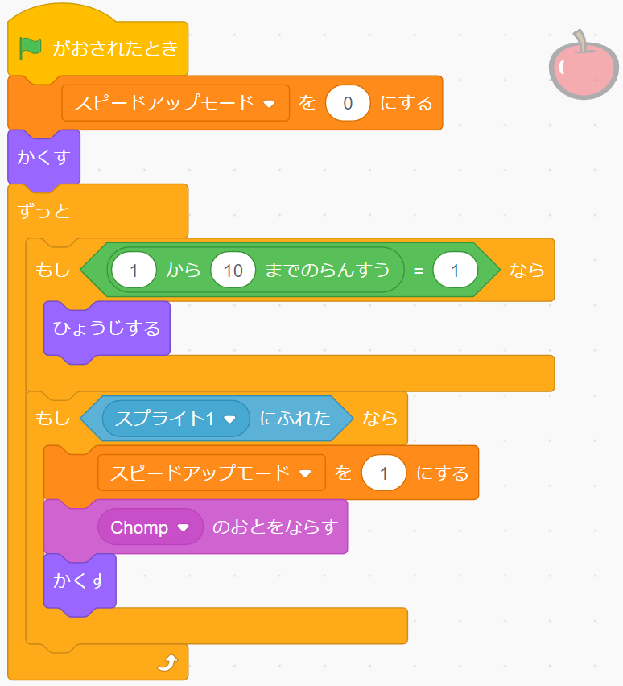
スピードアップモード
このへんすうのなかみは、
さいしょ「0」でリセットして
おいてね。
ネコがリンゴをとったら「1」にしてね。
「スピードアップモードON！」ってことだよ。
ふむふむ。

Slide 27
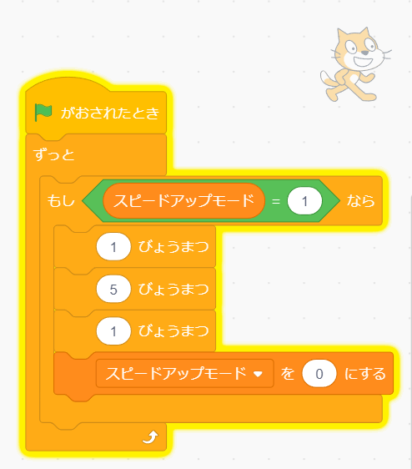
ネコのスクリプトはこんなかんじだよ
つぎは、ネコのスクリプトだよ。
もしスピードアップモードが「1」だったら、ネコのスピードをはやくするよ。はやくするじかんは
5びょうかんってことにしよう。
5びょうまったらもとのスピードにもどして、スピードアップモードをOFFのじょうたいの「0」にしてね。
ネコのスピードをはやくするしょり
ネコのスピードをもどすしょり
ほほう。

Slide 28
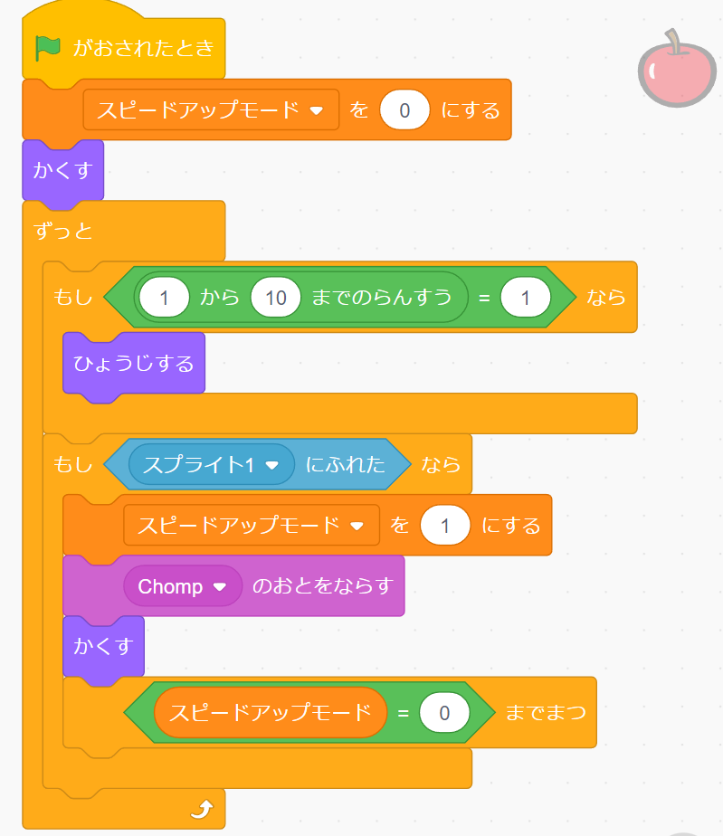
リンゴはいつまでかくしておく？
つぎは、リンゴをひょうじするしょりをとめておくブロックを、
リンゴをかくしたあとにいれるよ。
いつまでまつかというじょうけんは
なににすればいいかわかるかな？
うーんと...あ！わかった！
リンゴをひょうじするしょりを
とめておくじょうけんは、
へんすう「スピードアップモード」が「0」になるまでってことだね！

Slide 29
「フラグ」というかんがえかただよ
そのとおり！
この「スピードアップモード」
のように、なかみをONとOFFにかえてうごきをきりかえたりするのにつかうへんすうのことを
「フラグ」というんだ。
よくつかうからおぼえておいてね。
フラグ
2つのじょうたいのどちらなのかを
はんだんするために、
オン（ON）/オフ（OFF）のどちらなのかを
あらわしたすうじなどをいれておくへんすうのこと。
すうじにするばあい、
ぜったいにしなきゃ！というきまりはないけど、
オン（ON）→ 1
オフ（OFF）→ 0
とすることがおおいよ。
よくつかうんだ？！
ちゃんとおぼえておかなきゃ。

Slide 30
ネコのうごきをつくっていくよ
それじゃあ、ネコのうごきの
つづきをつくろう。
「ネコのスピードをはやくするしょり」のぶぶんをつくるよ。
ネコのスピードをはやくする...ってどうすればいいんだろう？
ネコのスピードをはやくするしょり
ネコのスピードをもどすしょり

Slide 31
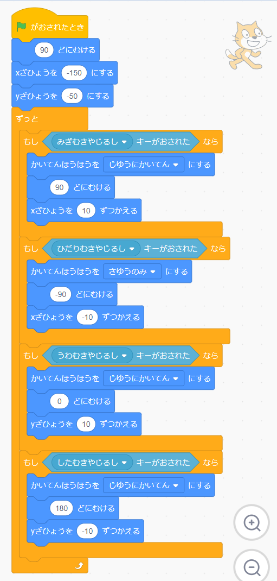
スピードをかえられるようにしよう
いま、ネコはざひょうを10とか
-10とかずつかえてうごかして
いるけど、このすうじをフラグのオンオフでかえたいなぁ
へんすうならそれができるね！
やってみよう！

Slide 32
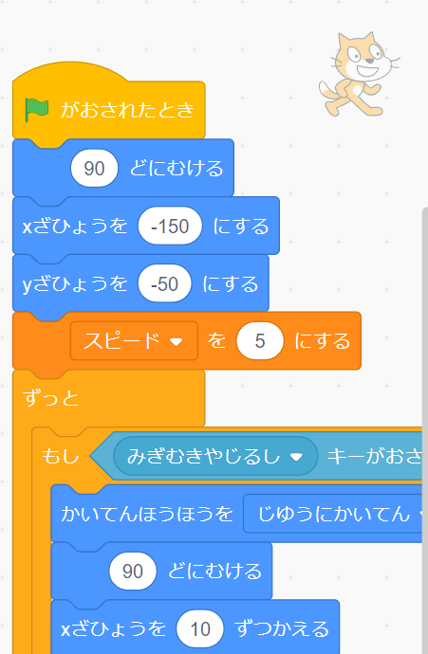
「スピード」をいれるへんすうをつくるよ
「スピード」っていうなまえの
へんすうをつくって、
リセットしておこう。
うん。さいしょのスピードは「5」くらいがいいかな。
「5」でリセットするよ。

Slide 33
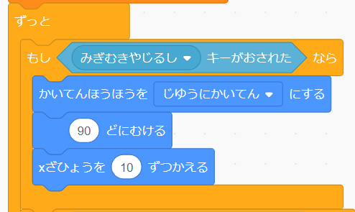
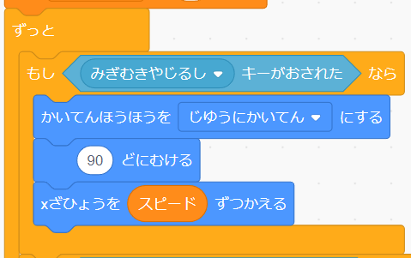
ざひょうを
へんすうぶんずつかえるようにしよう
ざひょうをかえるところを、
へんすう「スピード」に
はいっているすうじぶんずつ
かえるようにしてね。
こんなかんじだよね。

Slide 34
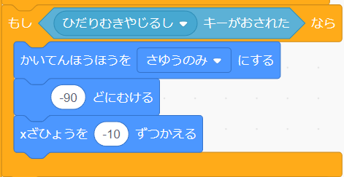
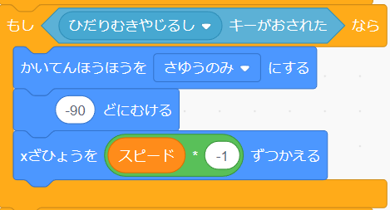

マイナスのところは？
「－」（マイナス）
のついてるところはどうすればいいんだろう？
へんすう「スピード」に「-1」を
かけてあげればいいよ。
「10×-1」は「-10」になるからね。
←「えんざん」カテゴリにある
このブロックをつかってね。
〇*〇は、〇×〇のことだよ。

Slide 35
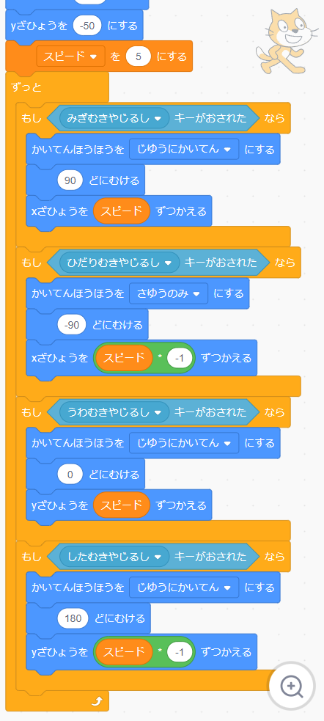
ぜんぶへんすうにかえるよ
そのちょうしで、
ぜんぶへんすうにかえてね。
わかった！これでいいかな？

Slide 36
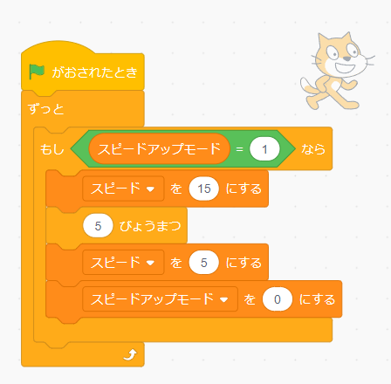
はやさをせっていしよう
いいね！
じゃあ、
「ネコのスピードをはやくする
しょり」、「もとにもどすしょり」のぶぶんで、
はやさをへんすうにいれていくよ。
もとのはやさは「5」だから、
スピードアップモードのときの
はやさは「15」くらいに
してみようかな。

Slide 37
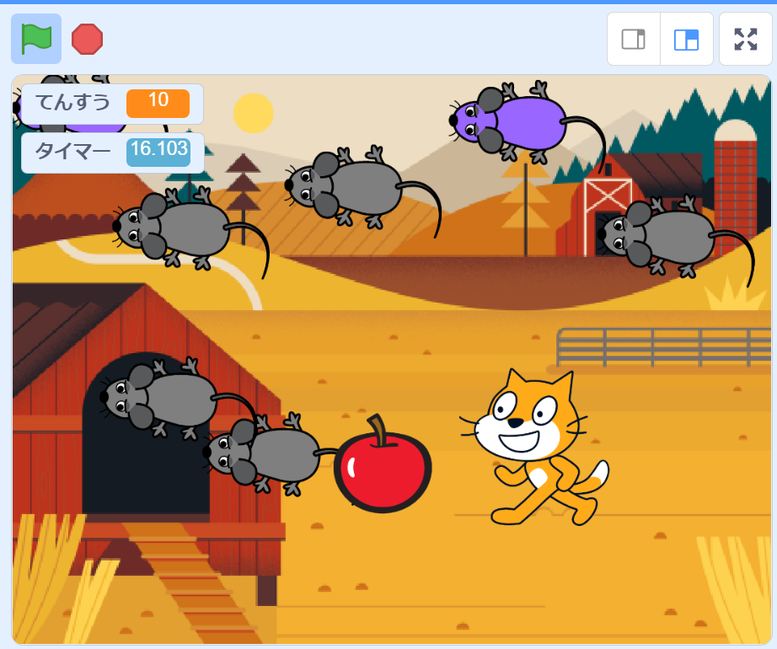
じっこうしてみよう！
よーし！じゃあ、じっこうしてみようか！
おお！
リンゴをとると、スピードがはやくなるね！
あと、スピードがもとに
もどるまで、
ちゃんとリンゴがかくれたままになってるよ。

Slide 38
このレッスンでならったこと
らんすう
～までまつ
フラグ
このレッスンでは
こんなことをべんきょう
したよ！

